Slide 1
পরিচিতি
স্বাগতম
9ম শ্রেণি
বিষয়ঃ গণিত
অধ্যায়ঃ ১ম
তরুন কুমার প্রামানিক ইন্সট্রাক্টর (গণিত) আক্কেলপুর সরকারি টেকনিক্যাল স্কুল ও কলেজ, জয়পুরহাট।
।

Slide 2
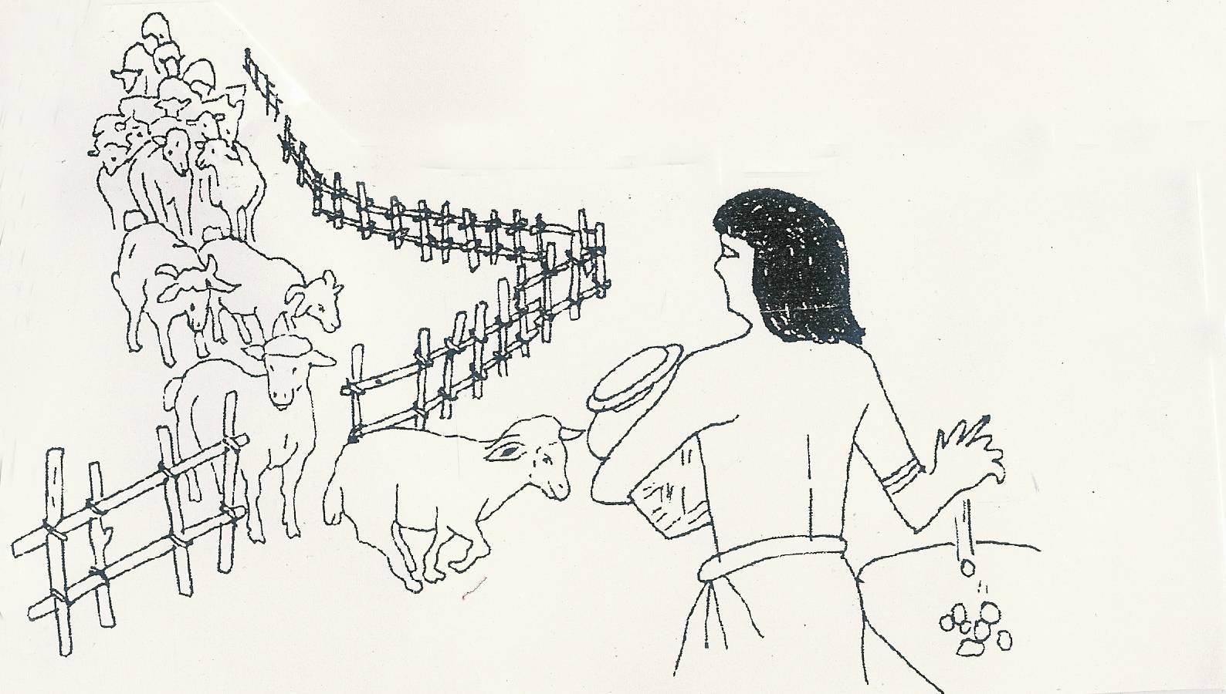
প্রাগ-ঐতিহাসিক যুগ

Slide 3
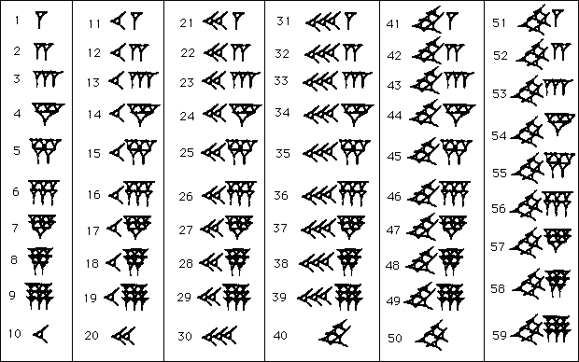
পুরাতন ব্যবলীয়নীয় সংখ্যা
পুরাতন মিসরিয় সংখ্যা
বর্তমানে ব্যবহারিক সংখ্যা

Slide 4
বাস্তব সংখ্যা
(মুলদ ও অমুলদ)

Slide 5
শিখনফলঃ
বাস্তব সংখ্যার শ্রেণি বিন্যাস করতে পারবে।
মূলদ ও অমূলদ সংখ্যার পার্থক্য করতে পারবে।
অমূলদ সংখ্যা প্রমাণ করতে পারবে।

Slide 6
ভেন চিত্রে বাস্তব সংখ্যা
বাস্তব সংখ্যা
মূলদ
-2.65
পূর্ণসংখ্যা
-3
-19
অখন্ড সংখ্যা
0
অমূলদ সংখ্যা
স্বাভাবিক সংখ্যা
1, 2, 3...
Notes:
বোর্ড ব্যাবহার করে সংখ্যার সেট প্রতিক আলোচনা

Slide 7
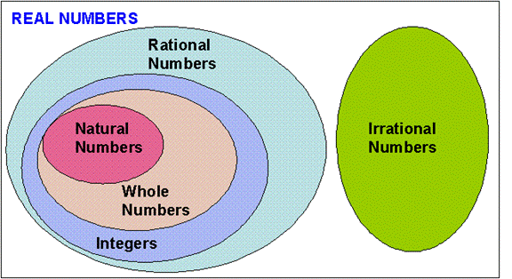

Slide 8
বাস্তব সংখ্যার সেট
Q
Q
R
Z
W
N
Q'

Slide 9
বাস্তব সংখ্যা(R)
মূলদ রাশি (Q)
অমূলদ রাশি(Q’)
ভগ্নাংশ
পূর্ণ সংখ্যা(Z)

Slide 10
একক কাজ
-3, 3/2, √2, 0, 1, 15, 3.023,√9, 1/5, 0.5,
মুলদ ও অমুলদ সংখ্যা পৃথক কর

Slide 11
দলগত কাজ
√3একটি অমুলদ সংখ্যা প্রমান কর।
আমরা জানি, 1<3<4
√1<√3 <√4 বা, 1 <√3 <2
সুতরাং√3এর মান1 অপেক্ষাবড়এবং2 অপেক্ষাছোট।
অতএব, √3এর পূর্ণসংখ্যানয়।
∴√3মুলদসংখ্যাঅথবাঅমুলদসংখ্যা। যদি √3মুলদসংখ্যাহয়তবে,
ধরি, √3=$\frac{p}{q}$; যেখানেp ও qপরস্পরসহমৌলিকস্বাভাবিকসংখ্যাএবংq >1
বা, 3=$\frac{p2}{q2}$; [বর্গকরে]
বা,3q=$\frac{p2}{q}$; [3qপূর্ণসংখ্যাকিন্তু$\frac{p2}{q}$পূর্ণসংখ্যা নয়।]
3q≠ $\frac{p2}{q}$;
√3এর মান$\frac{p}{q}$আকারেরকোনোসংখ্যাহতেপারেনা।
√3একটি অমুলদসংখ্যা

Slide 12
মূল্যায়ন:
$\sqrt{3},\sqrt{4},\sqrt{7},\sqrt{9},\sqrt{25},\sqrt{27}$ ,π,41/7
কোনটি মুলদ ও কোনটি অমুলদ সংখ্যা
১। মুলদ সংখ্যা কাকে বলে? ৫টি করে মুলদ সংখ্যা খাতাই লিখ।
২। অমুলদ সংখ্যা কাকে বলে? ৫টি করে অমুলদ সংখ্যা খাতাই লিখ।

Slide 13
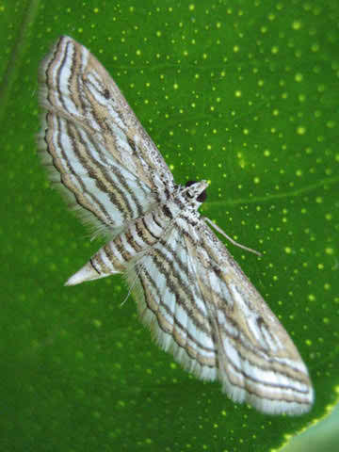
-
বাড়িরকাজঃ
√7একটি অমুলদ সংখ্যা প্রমান কর।

Slide 14
ধন্যবাদ

